Slide 1
СРПСКИ ЈЕЗИК
3.разред
ПИСАЊЕ РИЈЕЧЦЕ ЛИ У УПИТНИМ РЕЧЕНИЦАМА

Slide 2
Какве реченице могу бити по значењу?
Реченице по значењу могу бити обавјештајне,
узвичне и упитне.
Марко носи кишобран.ОБАВЈЕШТАЈНА
РЕЧЕНИЦА
Марко, понеси кишобран! УЗВИЧНА РЕЧЕНИЦА
Носи ли Марко кишобран? УПИТНА РЕЧЕНИЦА

Slide 3
Имаш ли оловку?
Може ли Драган узети лопту?
Да ли је мама у кући?
У упитним реченицама се обично користи одређени
глагол иза којег се пише упитна ријечца ЛИ.
ЗНАШ ЛИ
ЈЕ ЛИ
ХОЋЕШ ЛИ
ИДЕШ ЛИ

Slide 4
Упитна ријечца ЛИ се у упитним реченицама
увијек пише одвојено од глагола иза кога стоји.
ДА ЛИ
ЈЕ ЛИ
ВОЛИШ ЛИ
РАДИШ ЛИ ГЛАГОЛ ЛИ
ПИШЕШ ЛИ
ЧИТАШ ЛИ
НОСИШ ЛИ

Slide 5
Задатак за домаћи рад:
У уџбенику “Од ријечи до реченице” на 47. страни
урадити Вјежбу 1.

Slide 6
МАТЕМАТИКА
3. разред
ЗА ТОЛИКО МАЊИ БРОЈ И ТОЛИКО ПУТА (ТРИ, ШЕСТ, ДЕВЕТ) МАЊИ БРОЈ

Slide 7
1.
а) Број 18 умањи за 3, 6 и 9.
18 – 3 = 15
18 – 6 = 12
18 – 9 = 9
б) Број 18 умањи 3, 6 и 9 пута.
18 : 3 = 6
18 : 6 = 3
18 : 9 = 2

Slide 8
2. Попуни табелу.
а)
а | 9 | 15 | 12 | 18 | 24 | 72 | 81 | 36 | 54
а - 3
а – 6
а - 9
а | 9 | 15 | 12 | 18 | 24 | 72 | 81 | 36 | 54
а - 3 | 9-3=6 | 15-3= 12 | 12-3=9 | 18-3= 15 | 24-3= 21 | 72-3= 69 | 81-3= 78 | 36-3= 33 | 54-3= 51
а – 6 | 9-6=3 | 15-6=9 | 12-6=6 | 18-6= 12 | 24-6= 18 | 72-6= 66 | 81-6= 75 | 36-6= 30 | 56-6= 50
а - 9 | 9-9=0 | 15-9=6 | 12-9=3 | 18-9=9 | 24-9= 15 | 72-9= 63 | 81-9= 72 | 36-9= 27 | 54-9= 45

Slide 9
б)
а | 9 | 15 | 12 | 18 | 24 | 72 | 81 | 36 | 54
а:3
а:6
а:9
а | 9 | 15 | 12 | 18 | 24 | 72 | 81 | 36 | 54
а:3 | 9:3=3 | 15:3= 5 | 12:3= 4 | 18:3= 6 | 24:3= 8 | - | - | - | -
а:6 | - | - | 12:6= 2 | 18:6= 3 | 24:6= 4 | - | - | 36:6= 6 | 54:6= 9
а:9 | 9:9=1 | - | - | 18:9= 2 | - | 72:9= 8 | 81:9= 9 | 36:9= 4 | 54:9= 6

Slide 10
3.На полицама у школској библиотеци су 72 књиге за трећи разред. За други разред је за 6 књига мање, а за четврти разред је 9 пута мање књига.
Колико је књига за други разред, а колико за четврти?
Рачун: 72 – 6 = 66
72 : 9 = 8
Одговор: У школској библиотеци је 66 књига за други разред и 8 књига за четврти разред.

Slide 11
Задатак за домаћи рад:
У уџбенику “Математика” на 93. страни урадити 1,
3, 4. и 5. задатак.

Slide 12
ПРИРОДА И ДРУШТВО
3. разред
ДИЈЕЛОВИ БИЉКЕ
утврђивање

Slide 13
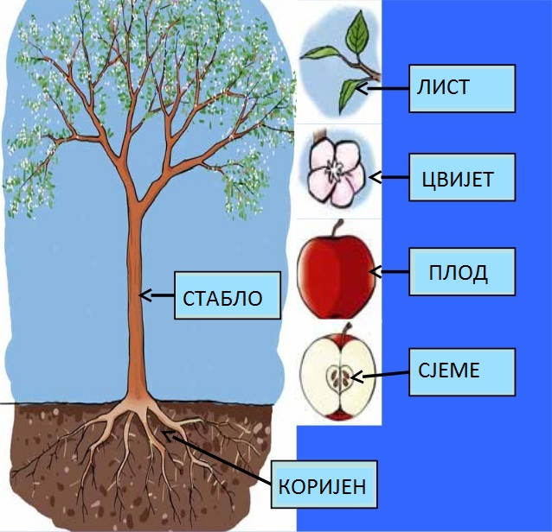
Научили смо:
Стабло/стабљика је дио биљке који на себи носи листове и цвјетове.Дрвенасто стабло је
тврдо, а зељаста стабљика је мекана. Улога стабла/стабљике је да проводи воду и хранљиве материје до листова.
Коријен је подземни дио биљке. На дебљим дијеловима коријена налазе се танки завршеци. Улога коријена је да причвршћује биљку за земљиште и упија воду са хранљивим састојцима.

Slide 14
Научили смо:
Листови, у њима се уз помоћ сунчеве енергије, воде и хранљивих материја ствара храна и кисеоник потребан за дисање.
Цвијет служи за размножавање биљака. Из
цвијета се развијају плод и сјеме.
Плод је дио биљке који се највише користи за исхрану. Плод чува и сјеме које се
налази у његовом средишту.

Slide 15
ПОКАЖИ ШТА ЗНАШ
Поред тачног одговора упиши (+), а поред нетачног
одговора упиши (-).
1.Главни дијелови биљке су:
а) коријен и стабло
б) цвијет, плод и лист
в) коријен, стабло, лист, цвијет и плод
2. Улога коријена је да
а) уз помоћ сунчеве енергије, воде и хранљивих
материја ствара храну
б) причвршћује биљку за земљиште и упија воду са хранљивим састојцима

Slide 16
3.Стабло/стабљика је
а) дио биљке који служи за размножавање
б) дио биљке који на себи носи листове и цвјетове
в) подземни дио биљке
4. Листови су дио биљке који
а) чувају сјеменке
б) уз помоћ сунчеве енергије, воде и хранљивих
материја стварају храну
в) су увијек зелене боје

Slide 17
5. Плод је дио биљке који
а) има танке завршетке
б) најчешће користимо за исхрану
в) је увијек црвене боје

Slide 18
1.Главни дијелови биљке су:
а) коријен и стабло -
б) цвијет, плод и лист -
в) коријен, стабло, лист, цвијет и плод +
2. Улога коријена је да
а) уз помоћ сунчеве енергије, воде и хранљивих
материја ствара храну -
б) причвршћује биљку за земљиште и упија воду са
хранљивим састојцима +

Slide 19
4. Листови су дио биљке који
а) чувају сјеменке -
б) уз помоћ сунчеве енергије, воде и хранљивих
материја стварају храну +
в) су увијек зелене боје -
3.Стабло/стабљика је
а) дио биљке који служи за размножавање -
б) дио биљке који на себи носи листове и цвјетове +
в) подземни дио биљке -

Slide 20
5. Плод је дио биљке који
а) има танке завршетке -
б) најчешће користимо за исхрану +
в) је увијек црвене боје -

